Slide 1
第9章 生命周期中的营养：孕妇和婴儿
生命的不同阶段所需要营养素的量不同
9.1 妊娠：营养对后代的影响
9.1.1 孕前的准备
1、孕前的体重
低体重和超重妇女都应争取在孕前达到健康体重
低出生体重（low-birth weight）婴儿（<2500g）在出生后一年内的死亡率比正常体重的婴儿高近40倍

Slide 2
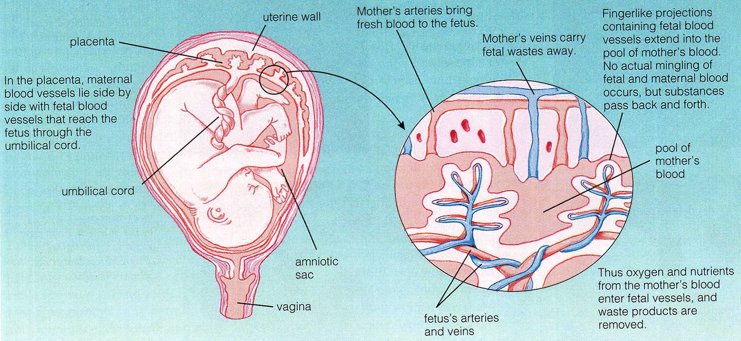
2、健康的胎盘和其它器官
健康胎盘的形成取决于孕前充足的营养
胎 盘

Slide 3
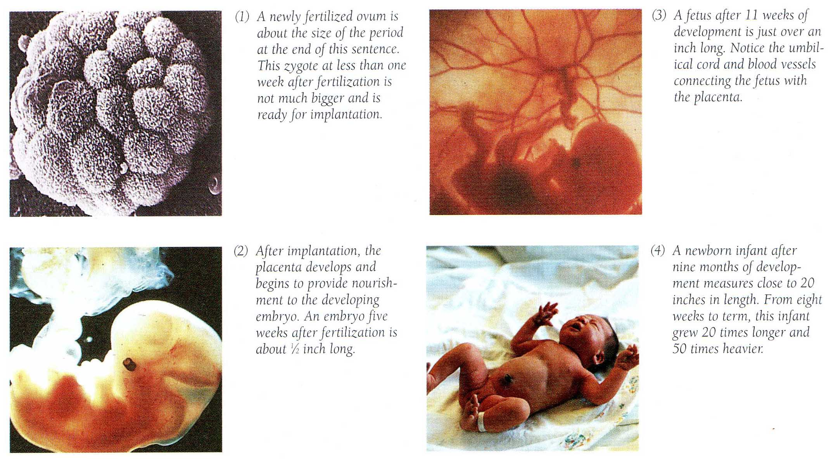
9.1.2 妊娠
1、胚胎
胚胎和胎儿的发育阶段

Slide 4
2、关键时期
器官的发育状况主要取决于在这一器官发育旺盛期的营养供应；器官在关键的发育时期受限会造成无法弥补的损失
9.1.3 营养需求增加
孕妇和哺乳妇女的每日饮食指导
食物组 食用分量
成人 孕妇及哺乳者
面包/谷物/米饭/面食 6-11 7-11
蔬菜 3-5 4-5
水果 2-4 3-4
肉类/肉代用品 2-3 3
奶/奶制品 2-3 3-4

Slide 5
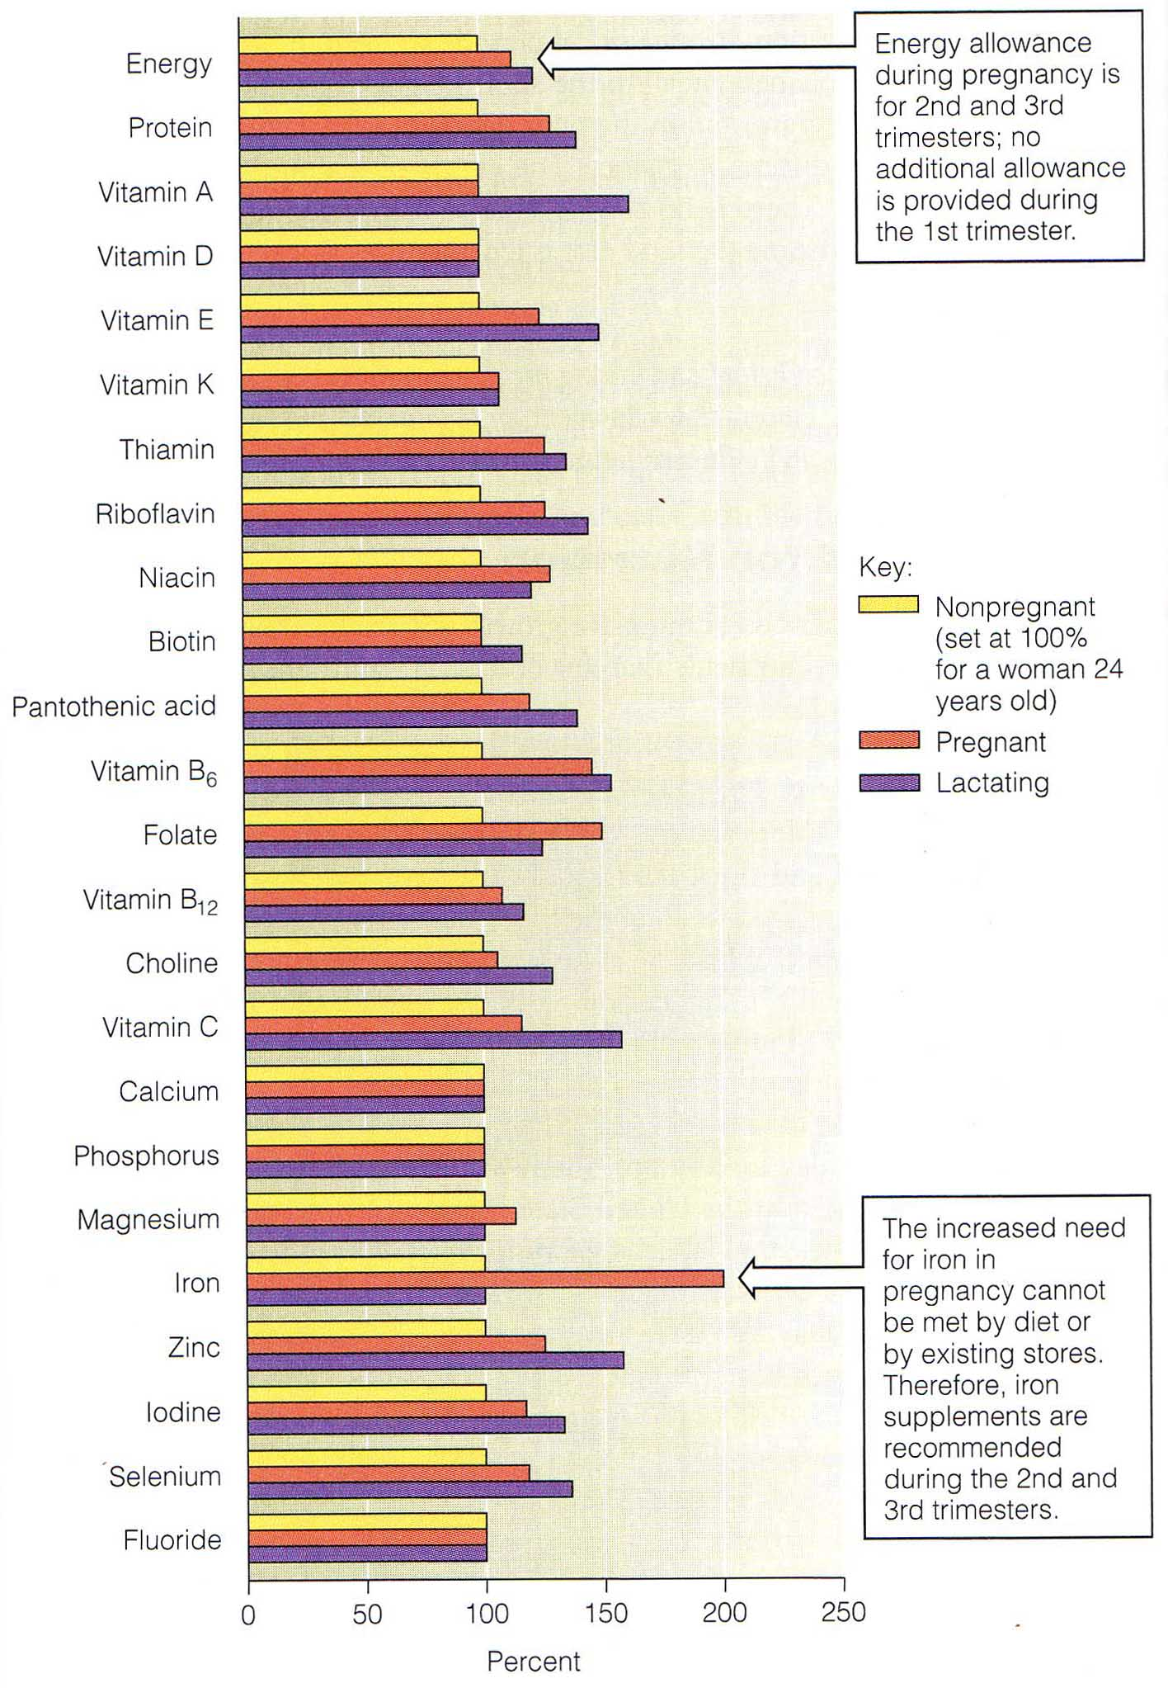
非怀孕期、怀孕期及哺乳期妇女营养素需求量的对比

Slide 6
1、能量、蛋白质和脂肪
在妊娠的第2、3个三月期额外需要1254kJ的能量
建议孕妇经常食用海产品；不建议食用鱼油补品、高蛋白补品
2、值得特别关注的叶酸和维生素B₁₂
怀孕前，育龄妇女都应该：选择叶酸含量丰富的饮食
大多数妇女每天从食物中自然摄入的叶酸为200μg，DRI委员会建议另外再服用400μg合成的叶酸以预防神经管缺损；孕期建议增加为600μg，不应超过1mg/d

Slide 7
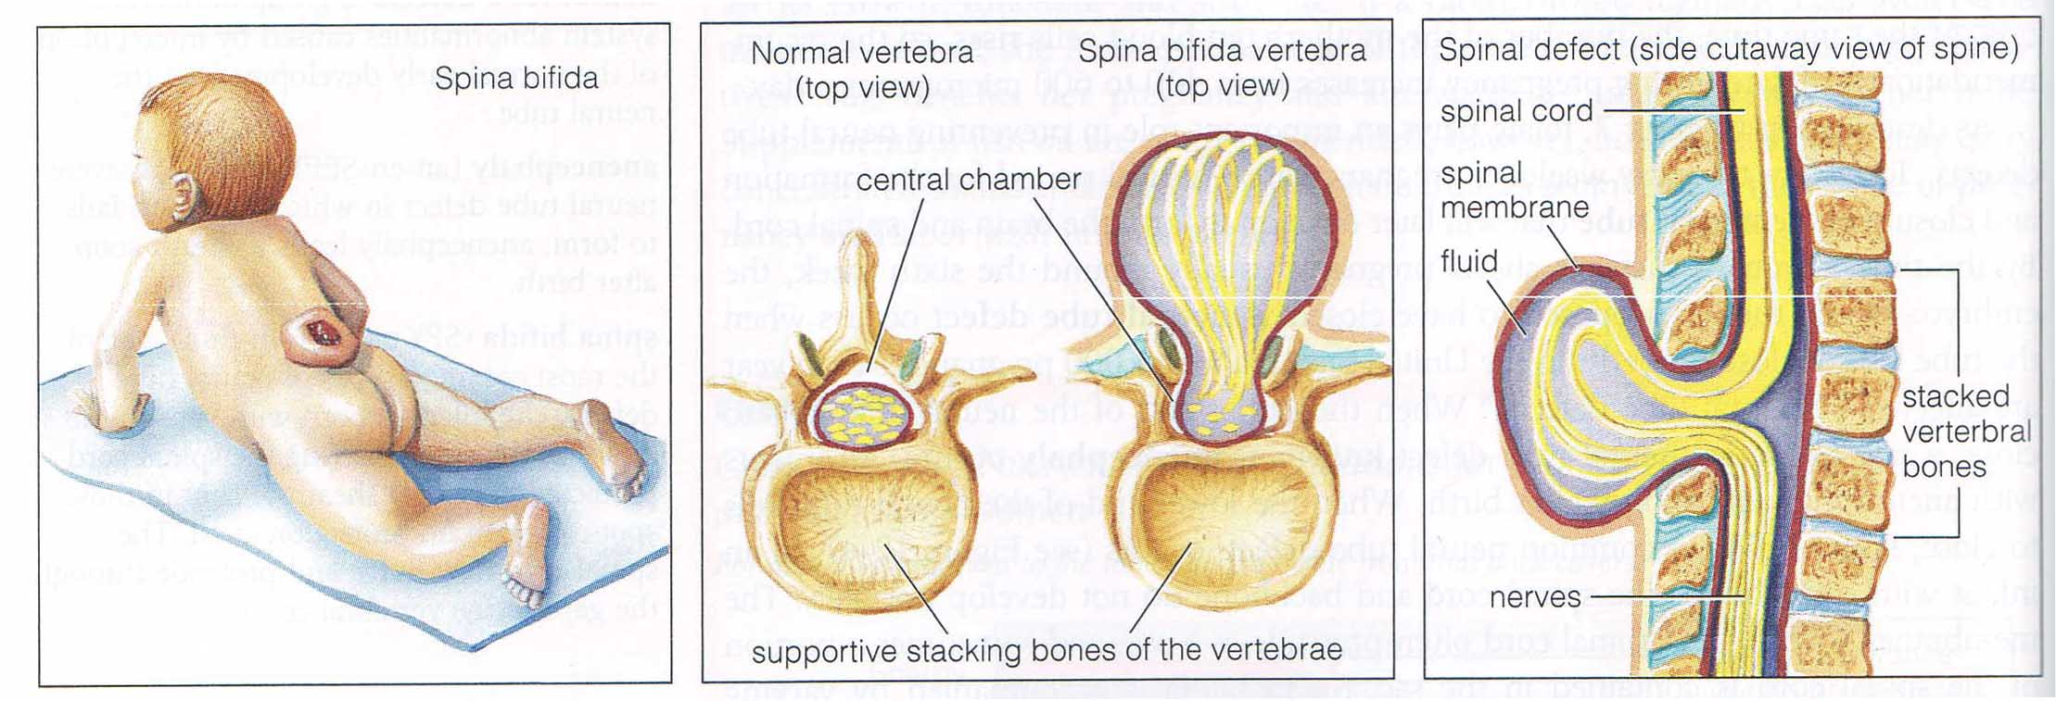
叶酸的丰富来源：
肝脏(85g)185 μg 扁豆(125g)180 μg 芦笋(125g)125μg
菠菜(250g,生的)115 μg 橘汁(125g)60 μg
脊柱裂---一种神经管缺损类型

Slide 8
3、钙和其它矿物质
所有孕妇应在妊娠的第3-9月服用30mg铁补品/d
4、营养素补品
对于进食不足者及下列高危人群：育有多胎者、吸烟者及酒精和药物使用者，建议每天使用富含多种维生素和矿物质的补品

Slide 9
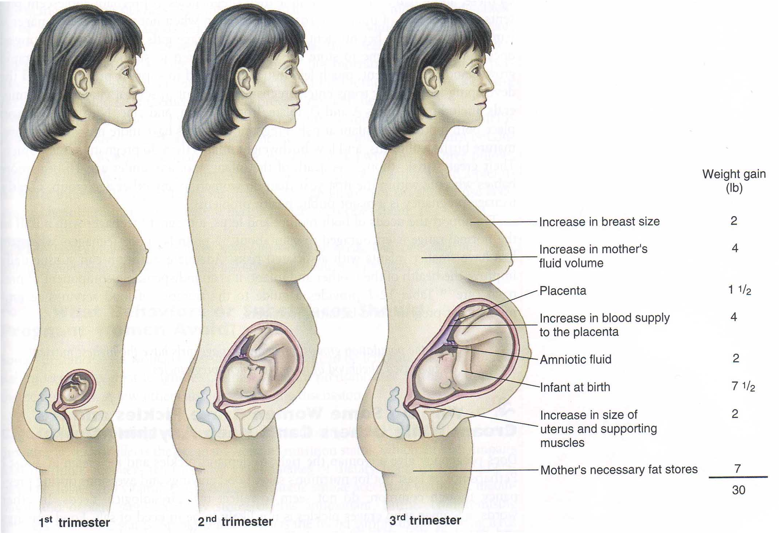
9.1.4 怀孕期间应保持多少体重
正常体重的妇女，建议增加的体重为11.25-15.75kg；前3个月增加0.9-1.8kg，以后每周增加0.45kg
妊娠期体重增加比例

Slide 10
9.1.5 健康生活:孕妇能否进行体力活动
坚持运动；避免可能摔倒或被其他人(物体)击中的活动
9.1.6 青少年怀孕
在所有的人群中，青少年孕妇的营养需求是最高的，并且妊娠中的问题呈增加趋势
9.1.7 为什么一些妇女想吃咸食和冰淇淋
而其他人却无法忍受
怀孕期间偏食挑食通常是由于味觉和嗅觉的敏感性发生了变化，在婴儿出生后很快会消失
恶心症状由怀孕早期激素变化引起，不可避免

Slide 11
9.1.8 孕妇应避免哪些行为和物质
1、吸烟
2、医药及违禁药品
非医生指定的药物，甚至非处方药物，连高浓度的维生素补品及草药也都不提倡使用

Slide 12
3、维生素-矿物质摄入过量
每天摄入的维生素A的剂量不能超过正常摄入量的3倍
4、节食
短期的节食也是有害的
5、咖啡因
限制咖啡因的消费；250ml咖啡/2份341ml可乐

Slide 13
9.2 孕期饮酒
胎儿酒精综合症（fetal alcohol syndrome，FAS）
表现为无法弥补的大脑损伤、生长迟缓、智力迟钝、面部异常、视力异常；儿童智力迟钝的主要原因
胎儿酒精效应（fetal alcohol effect，FAE）
动物实验研究表明，即使是使用能够造成胎儿明显表观缺陷的酒精剂量的1/5，也肯定会损害后代的认知能力
第一个月的影响最为严重，而这时孕妇本人却还不知道她已经怀孕；即使是在受精以前，酒精也可能会损伤卵细胞或精子，从而导致孩子的异常

Slide 14
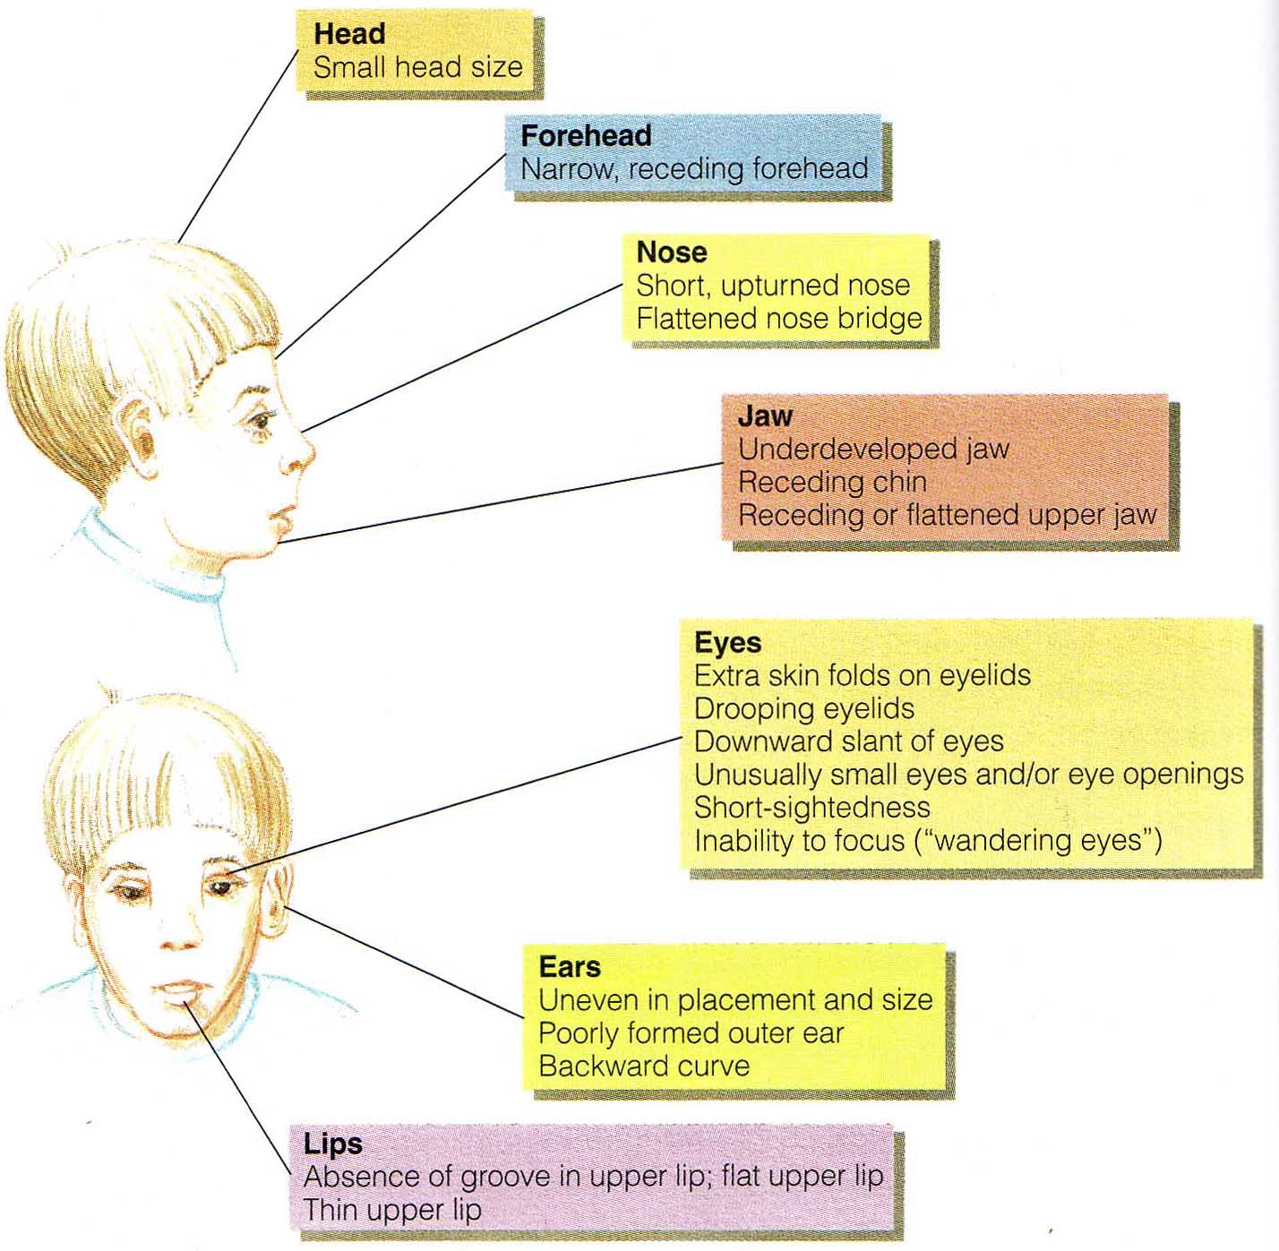
胎儿酒精综合症的典型面部特征

Slide 15
9.3 问题解答
9.3.1 妊娠糖尿病
孕妇应在妊娠24-28周进行糖尿病检查
9.3.2 先兆子痫
严重的全身性水肿，有别于妊娠晚期常见的局部水肿

Slide 16
9.4 母乳喂养
除非有一些特殊禁忌情况，强烈建议对婴儿期进行全程的母乳喂养；建议婴儿应接受12个月的母乳喂养
9.4.1 为什么母乳对婴儿非常重要
1、母乳中的免疫因子
2、母乳中的营养
母乳中的营养成分在哺乳过程中不断发生变化
维生素C在牛乳中含量很少，母乳中含量很充裕
母乳中维生素D含量很低，但对经常晒太阳的浅色皮肤婴儿来说并不算什么问题

Slide 17
9.4.2 哺乳的母亲应注意的事项
哺乳妇女需要额外的饮水、能量（2085kJ）和营养素供给以产生充足的乳汁
营养不良一般不会改变乳汁质量而会减少乳汁的数量
哺乳有助于清除妊娠过程积累的多余脂肪
母乳不足的情况时有发生，如果发现不及时就会造成包括婴儿脱水、营养不良以及大脑损伤在内的严重后果；其早期表现为婴儿排尿少

Slide 18
9.4.3 消费者园地:配方乳的广告优势
婴儿乳品的广告经常会让人产生一种错觉：配方乳和人乳没有什么区别；事实上，人乳中所包含的营养素、免疫物质、以及输送给婴儿的环境信息是配方乳所无法比拟的
9.4.4 哪些情况下母亲不适于哺乳
1、酒精、药物及环境污染物
2、母亲的疾病
许多普通的感染如感冒对哺乳没有影响

Slide 19
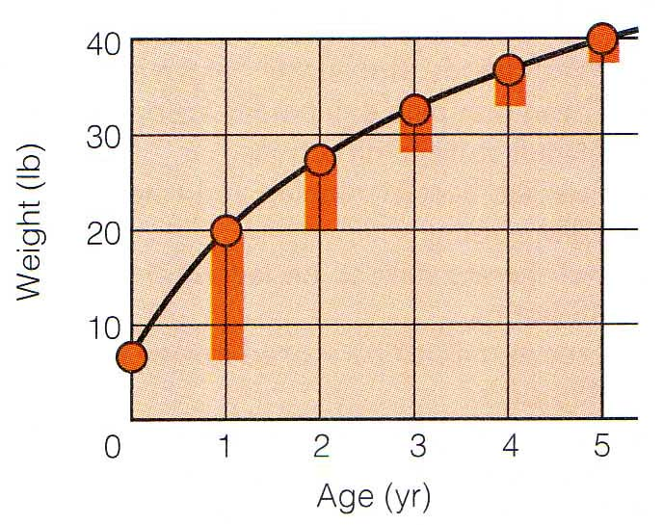
9.5 婴儿的喂养
9.5.1 营养素需求
最重要也最容易被忽视的是水
婴儿及儿童0至5岁的体重增长情况

Slide 20
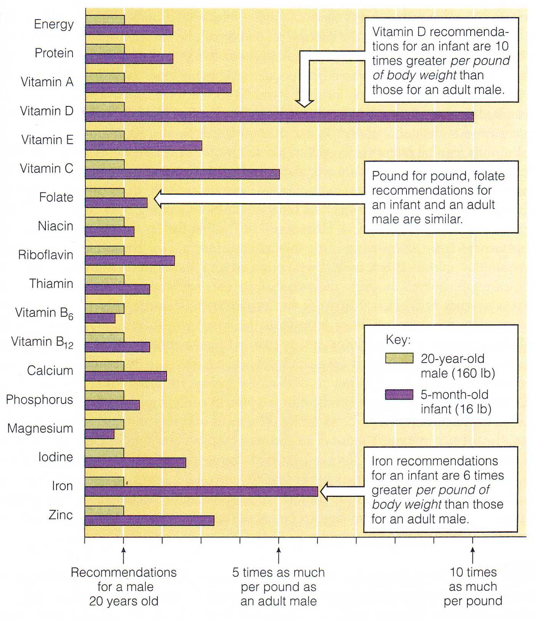
5个月大的婴儿和成年男子单位体重所需营养素的比较

Slide 21
9.5.2 配方乳喂养和断奶
1岁以前不提倡使用未经加工的原牛奶
2岁以前不提倡使用降脂奶品
9.5.3 婴儿的第一份食物
下列哪种更适合于婴儿
a.果汁 b.果泥 c.果粒

Slide 22
哪类食物更容易导致婴儿过敏
a.米饭 b.鸡蛋黄 c.芒果
哪种喂养方式是正确的
a.追着孩子喂 b.边喂边对孩子说话
c.让孩子边看电视边喂
1、对水的需求
2、什么时间可以开始进食固体食物
大约6个月

Slide 23
3、提供铁和维生素的食物
喂乳性贫血（milk anemia）
对于6个月以上的婴儿，果汁应稀释让婴儿用杯喝，而不是用奶瓶
4、食用固体食物的生理准备
在适宜的时期引入固体食物有助于婴儿的生理发育
5、食物过敏
先试用最不易引起过敏症的米饭；再食用麦类；鸡蛋、花生制品、牛奶的引入应更晚

Slide 24
90%的过敏症都在食用过敏性食物的5天以才隐约出现，而不会在食用后立即发作
6、婴儿食物的选择
在加工过程中不要加糖和盐
7、禁忌食物
任何甜食都不宜给婴儿食用
罐头一般太咸，也不适于婴儿食用
绝对不要给婴儿喂食蜂蜜
8、1岁时的食物
坐在餐桌旁，和大人吃同样的食物，用杯子喝水

Slide 25
9.5.4 展望
在第一年中可以采取的最重要的也是唯一的办法也许就是鼓励孩子建立良好的饮食习惯，以确保将来总能维持正常的体重，包括：
*引导孩子食物多样化
*不要强迫孩子将碗中或瓶中的食物吃光
*避免过甜的食物及不含热量的食物
*鼓励孩子参加体育活动

Slide 26
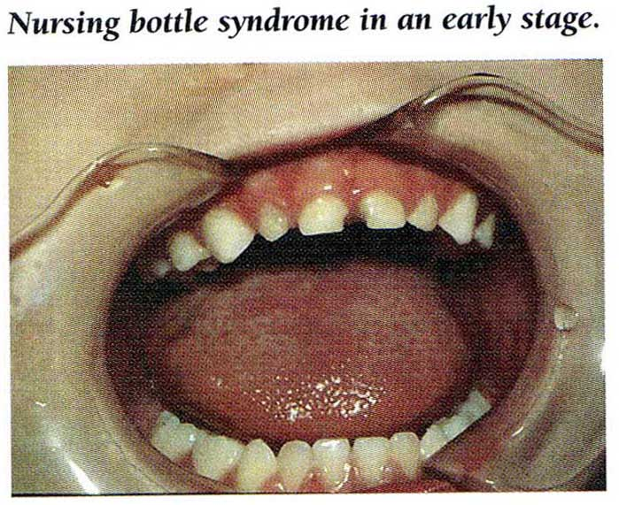
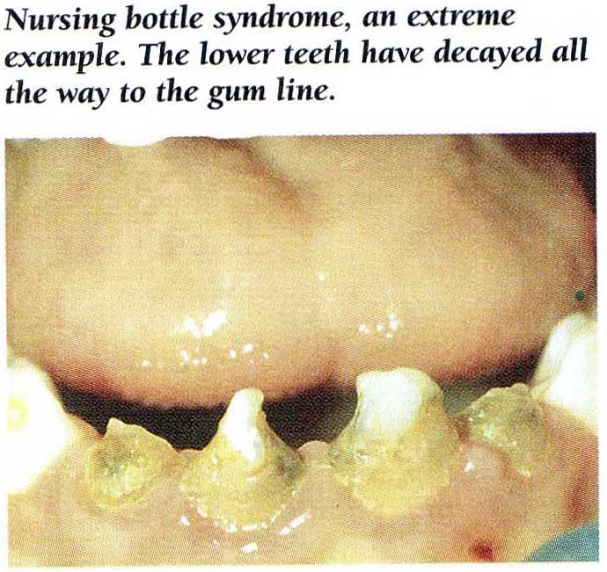
牙医强烈地反对以塞给孩子奶瓶作为安慰的手段
奶瓶综合症

Slide 27
9.6 膳食指导：婴儿用餐时间
9.6.1 培养孩子的自立
孩子的探索和实践是正常的、可取的行为
9.6.2 喂养指南
①用餐前不让孩子在桌边等待，以避免一些不好的行为
②让孩子探索食物吃法和享用食物
③不要强迫孩子吃东西
④严格地限制甜食
宽容的思想，对婴儿的情感和生理发育都非常有好处

Slide 28
9.7 争论11：医学、药物和营养
例1：通过尼古丁口香糖戒烟
例2：服用大剂量的抗酸药片
例3：服用抗抑郁剂
9.7.1 药物和营养
营养－药物发生作用的可能方式
①食物能延缓或阻止药物的吸收
②营养素能干扰药物的作用、代谢或排出
③药物能改变口味、食欲和食量
④药物能延缓或阻止营养素的吸收
⑤药物能干扰营养素的作用或排泄

Slide 29
营养－药物间的不良作用在下列人群中最常见：
①长期用药者
②同时使用2种或2种以上药物者
③营养状态不良者
1、药物和营养素的吸收
番茄汁、咖啡和可乐中的酸会阻止口腔对尼古丁的吸收
抗酸剂的过量使用破坏了吸收铁所依赖的胃部正常的酸性环境

Slide 30
2、代谢的相互作用和营养素的排泄
抗抑郁药物单胺氧化酶抑制剂与酪胺发生反应，导致酪胺在体内大量积累
葡萄汁能抑制一种酶的活性，该酶负责降解20种以上药物
银杏酚能激活肝脏中分解多种药物的酶的活性
大量服用阿司匹林会导致一些人出现缺铁性贫血

Slide 31
9.7.2 咖啡因
咖啡因对食物和营养的干扰是轻微的
孩子对咖啡因格外敏感；父母应注意在巧克力、可乐和孩子喜欢的很多其它食物中都含有咖啡因
9.7.3 烟草
吸烟者比不吸烟者需要更多的维生素C
9.7.4 违禁药物
和大麻不同，可卡因能导致使用者严重的营养不良

Slide 32
9.7.5 个人策略
用药应谨慎；清楚药物剂量、使用时间和方法
困乏的时候小睡15min或沉思可以保证一天都充满精力；不要借助于咖啡，其作用只能维持1h
自我控制，使用自身完善的自我调节功能

Slide 33
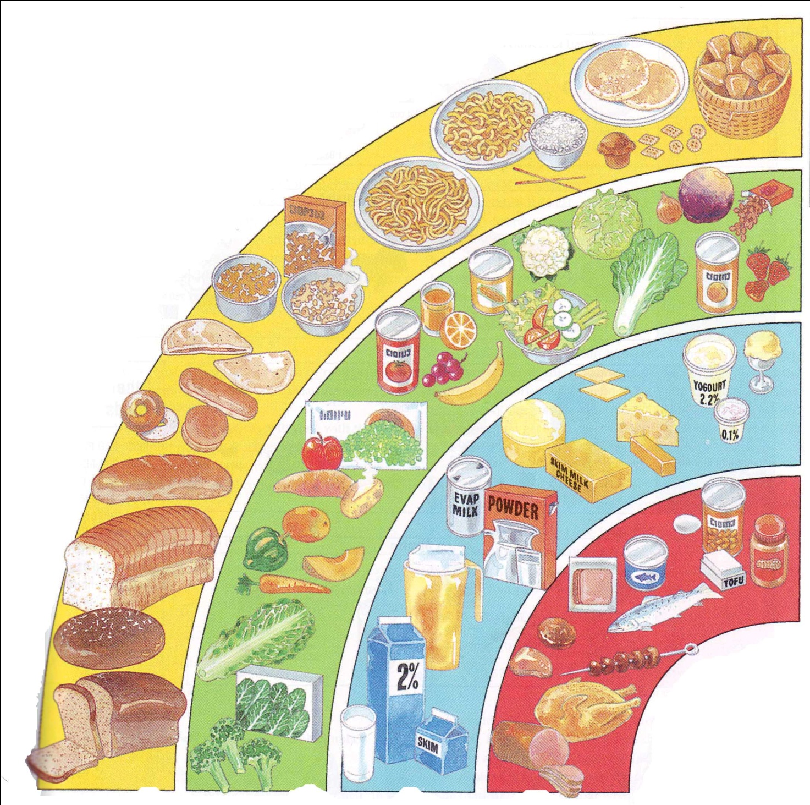
平 衡 膳 食
简 单 生 活

